Slide 1

OPTI PLUS to aplikacja webowa służąca jako źródło informacji o firmie i usługach okulistycznych jakie oferuje.

Slide 2
Możliwości strony
Posiadanie indywidualnego konta klienta
Zapisanie się na wizytę/usługę do konkretnego specjalisty poprzez kalendarz
System powiadomień o najbliższej wizycie + powiadomienie email

Slide 3




Język i technologie
Lekka baza danych
Wydajność
Łatwa instalacja i obsługa
Nadaje się do obsługi stosunkowo małej ilości danych
Prostota Python’a
Dostępność bibliotek
Oszczędność czasu przy budowaniu projektu

Slide 4
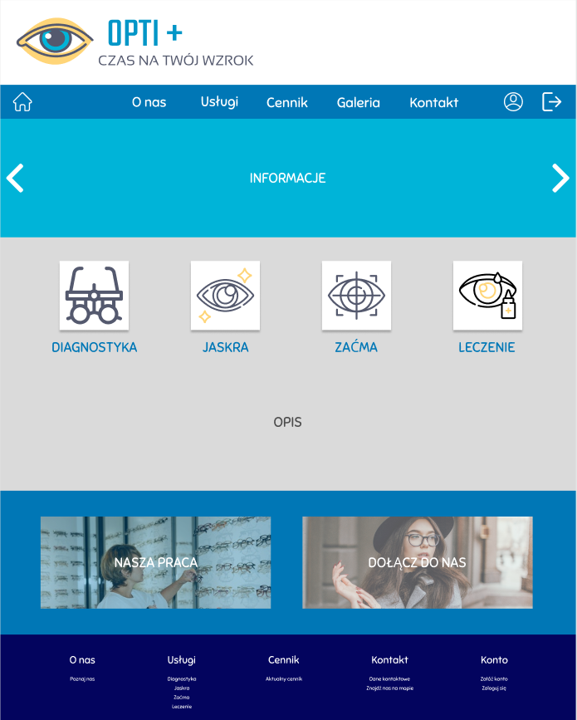
STRONA GŁÓWNA

Slide 5
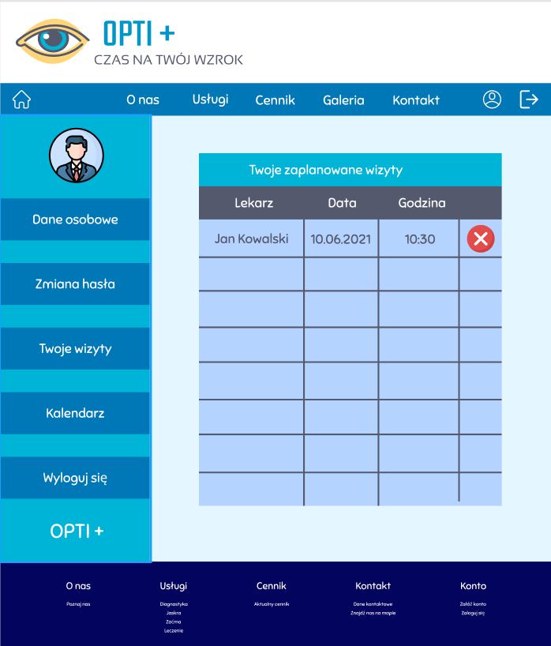
PANEL UŻYTKOWNIKA

Slide 6
PODZIAŁ ZADAŃ
Gotowy projekt
Moduł 1 (Strona główna)
Aspekt wizualny
Moduł 2 (Panel użytkownika)
Zakładka „Dane osobowe”
zakładka „O nas”
zakładka „Usługi”
zakładka „Cennik”
zakładka „Galeria”
zakładka „Kontakt”
Panel logowania / rejestracji
Zakładka „Zmiana hasła”
Zakładka „Kalendarz”
Moduł 3 (Kalendarz)
Dodawanie / usuwanie rezerwacji
Aspekt wizualny
Zakładka „Wizyty”

Slide 7
TERMINARZ
21.03.2021 strona główna - aspekt wizualny
28.03.2021 - zakładka „O nas” - zakładka „Usługi” - zakładka „Cennik”
25.04.2021 Zmiana danych osobowych / hasła
2.05.2021 Kalendarz – aspekt wizualny
18.04.2021 - Panel użytkownika
4.04.2021
- Panel logowania / rejestracji - zakładka „Galeria” - zakładka „Kontakt”
16.05.2021
- Kalendarz – aspekt wizualny - Dodawanie / anulowanie rezerwacji terminu
30.05.2021 - powiadomienie w panelu użytkownika o zbliżającej się wizycie - powiadomienie e-mail

Slide 8
KONIEC
Michał Ziółkowski

